Slide 1
Enologia
Gualtiero Anelli
Maturazione, vendemmia, dal mosto al vino, pratiche di cantina, vinificazione senza macerazione

Slide 2
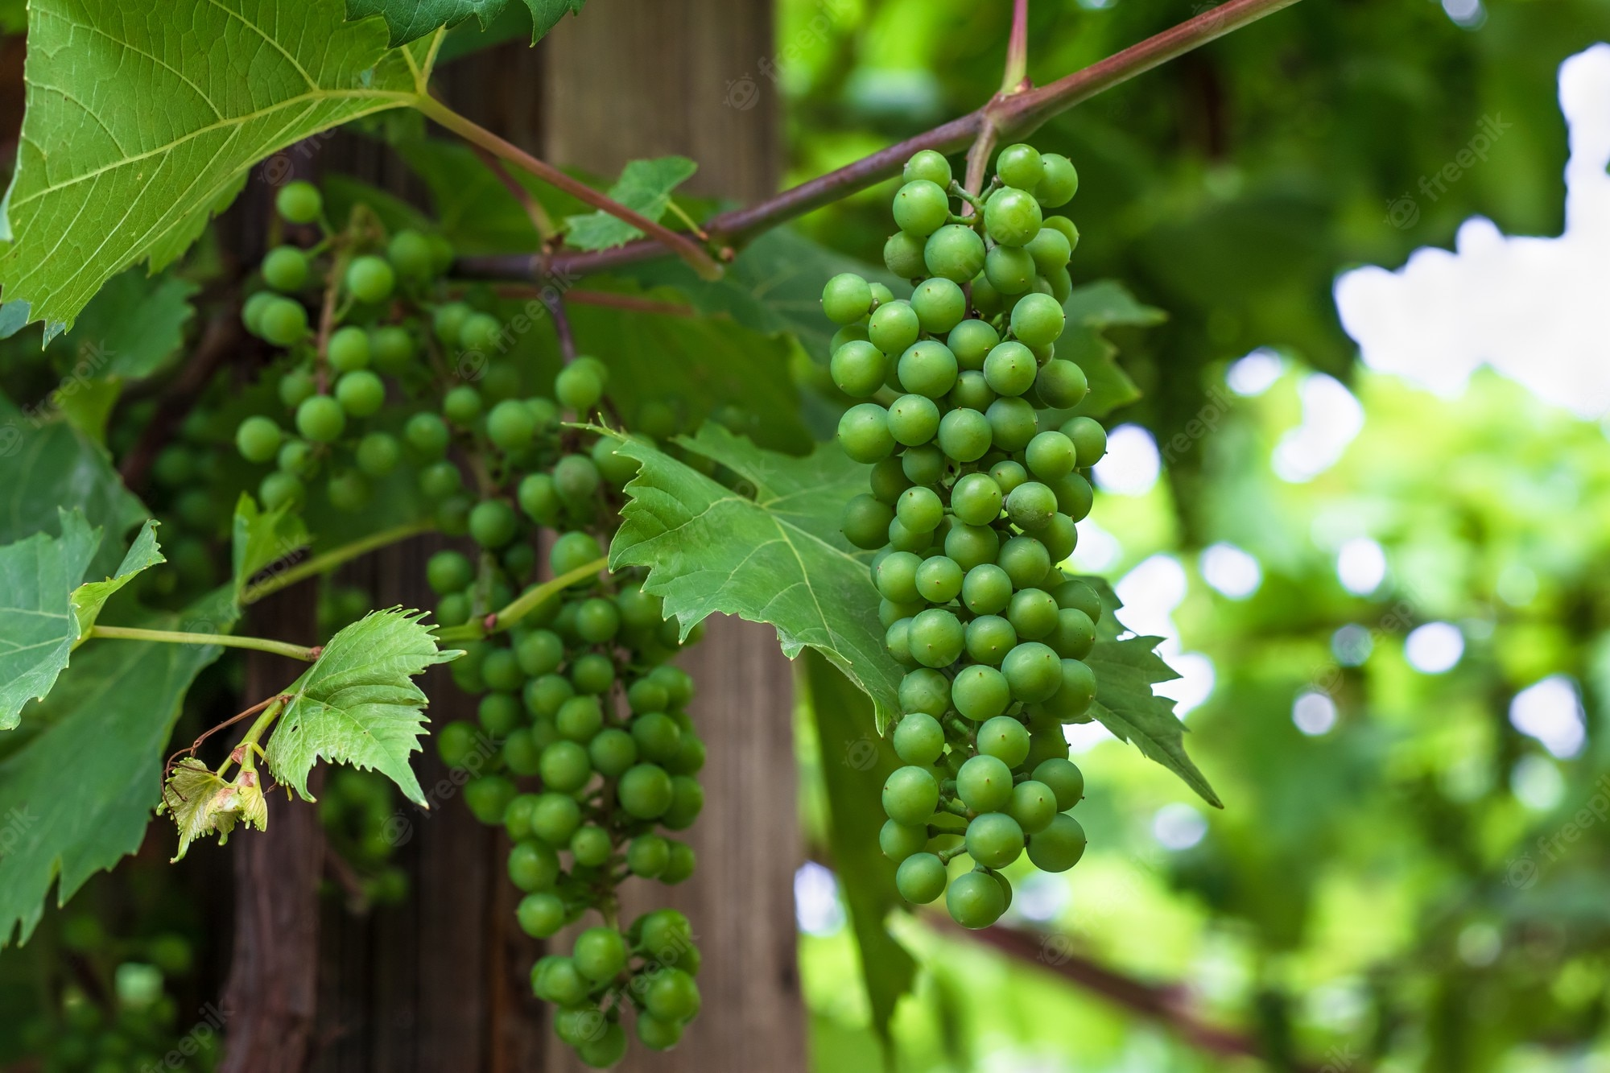
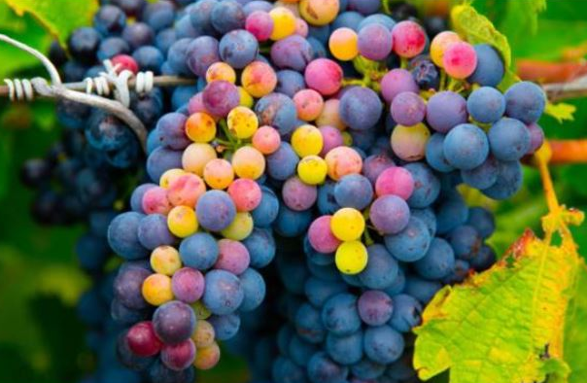
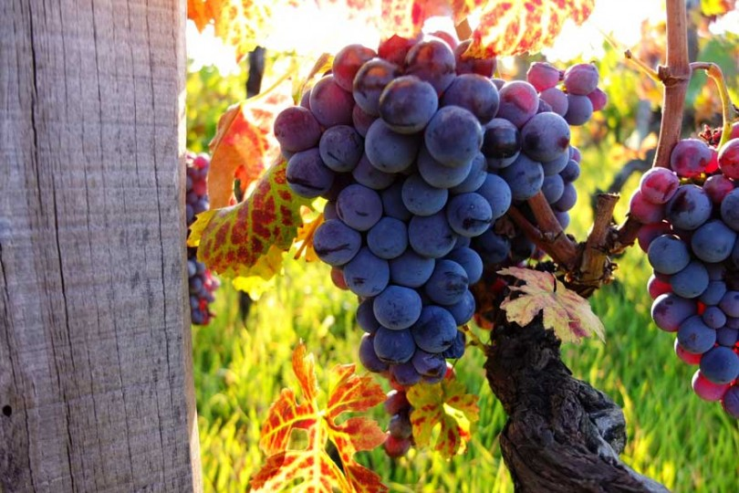
Maturazione delle uve
Gualtiero Anelli
Aumento zuccheri
Diminuzione acidità
Aumento pH
Aumento polifenoli
Evoluzione precursori aromatici
Diversi indici di maturazione:
Maturazione tecnologica
Maturazione fenolica

Slide 3
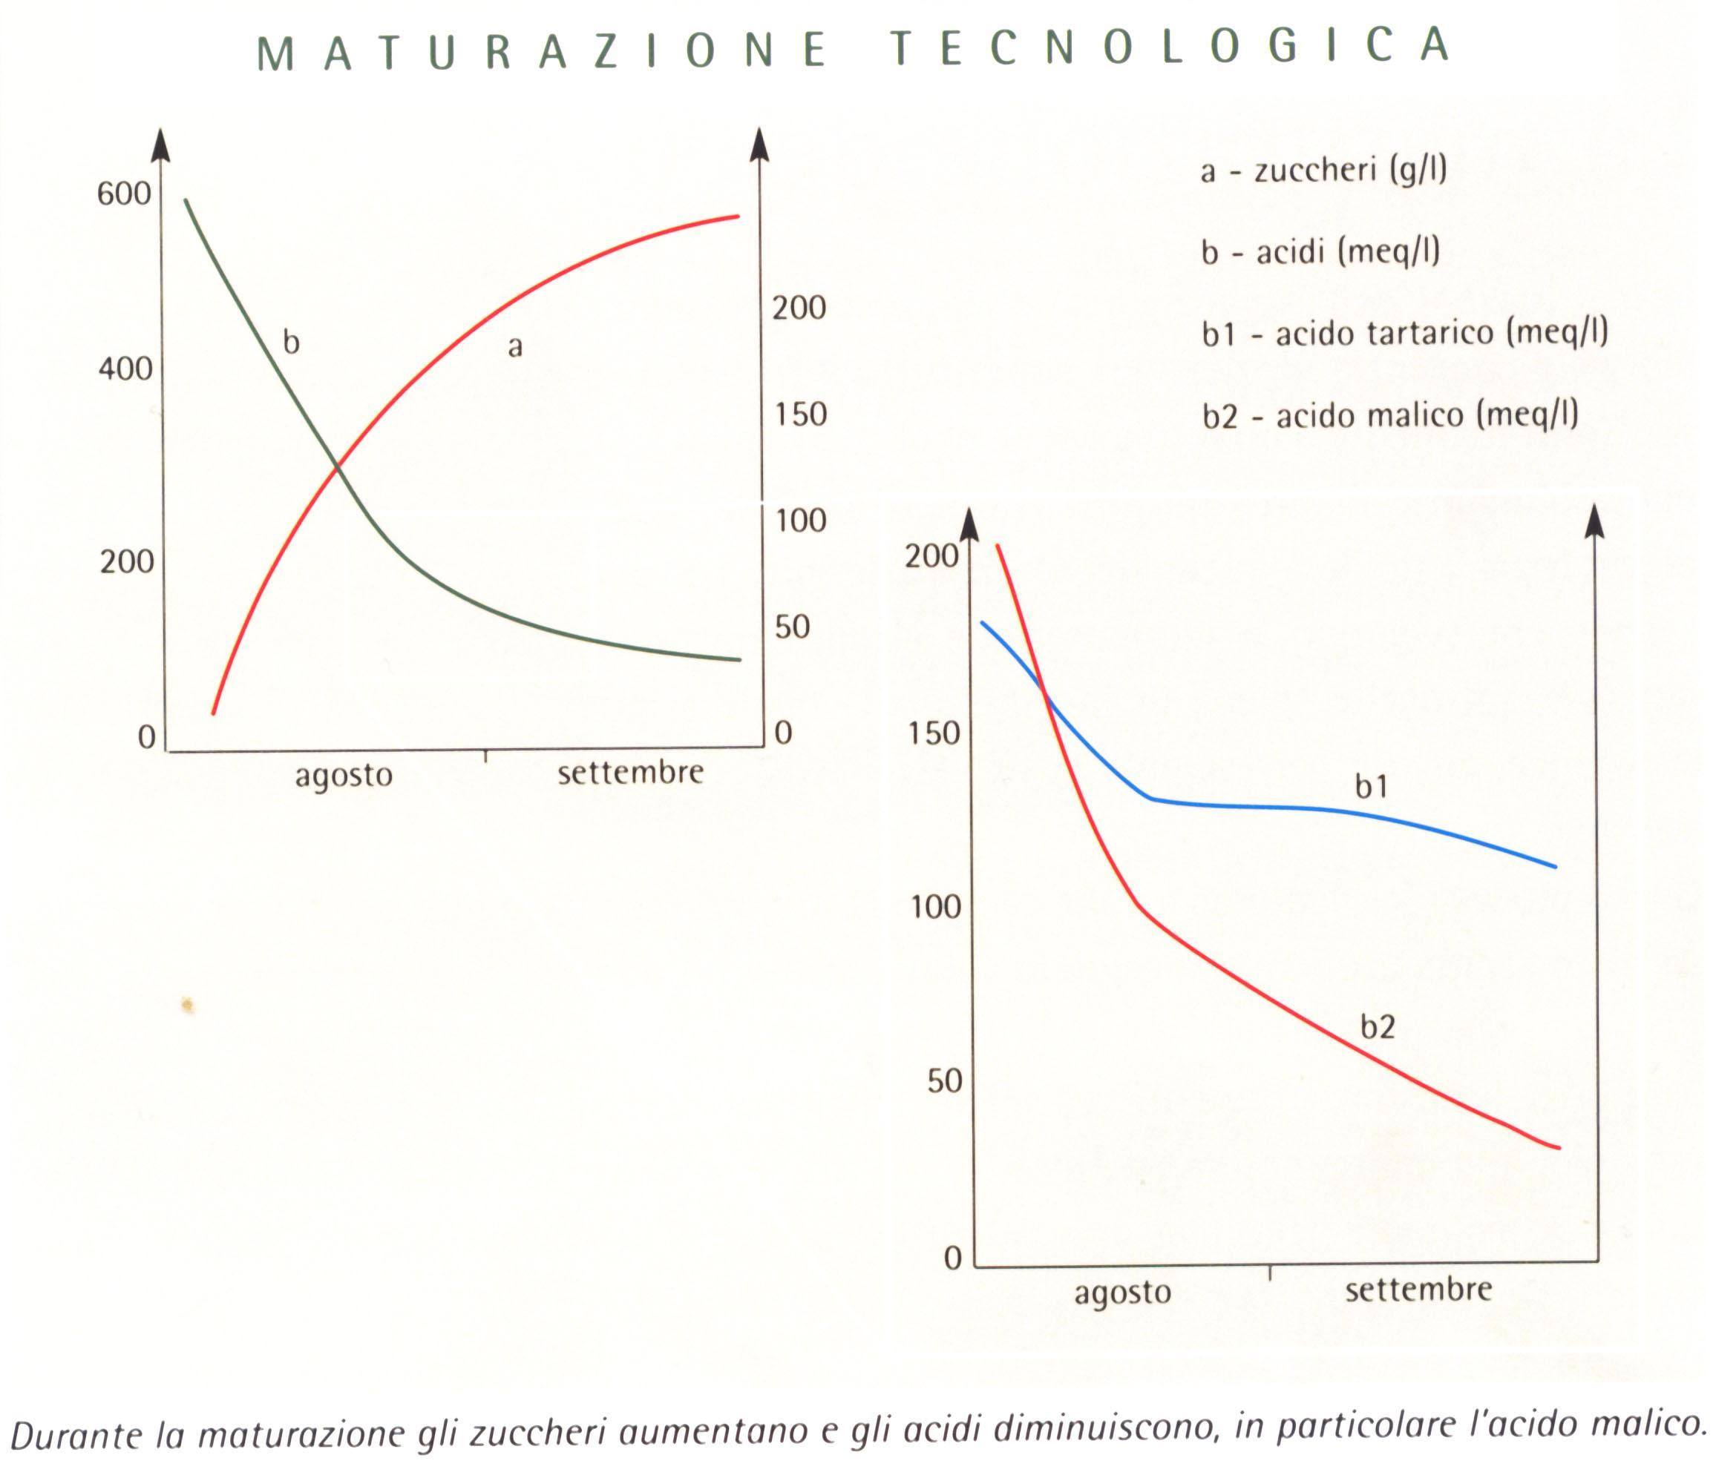
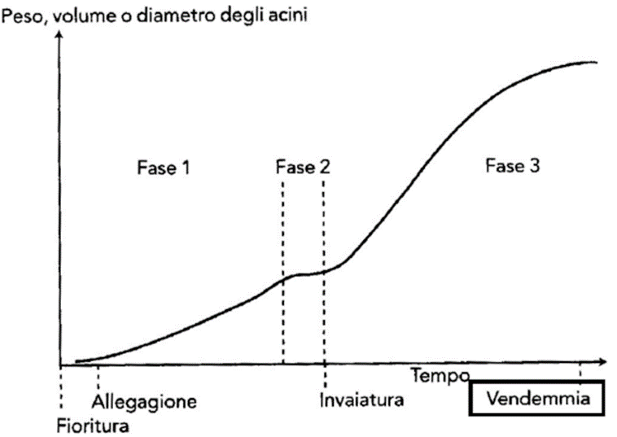
Maturazione delle uve
Gualtiero Anelli
Rapporto zuccheri/acidi
Miglior disponibilità sostanze fenoliche (bucce + vinaccioli)

Slide 4
Maturazione delle uve
Gualtiero Anelli

Slide 5
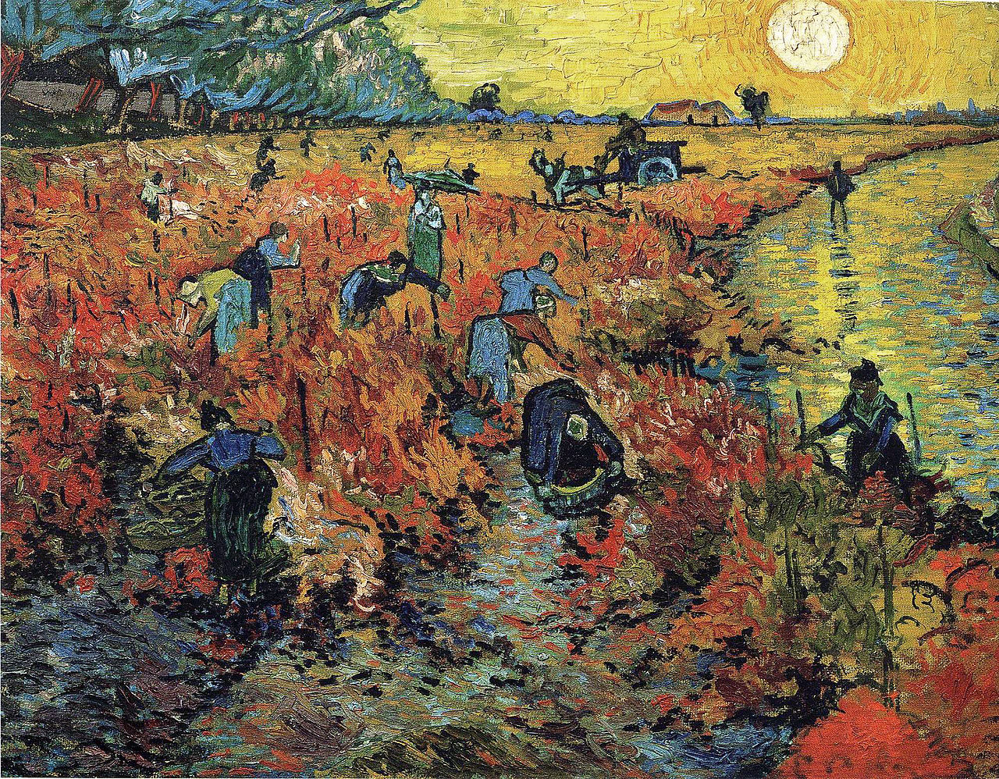
Vendemmia
Gualtiero Anelli
Uva sana
Condizioni climatiche
Assenza di umidità
Evitare le ore più calde
La vigna rossa – V. Van Gogh – 1888

Slide 6
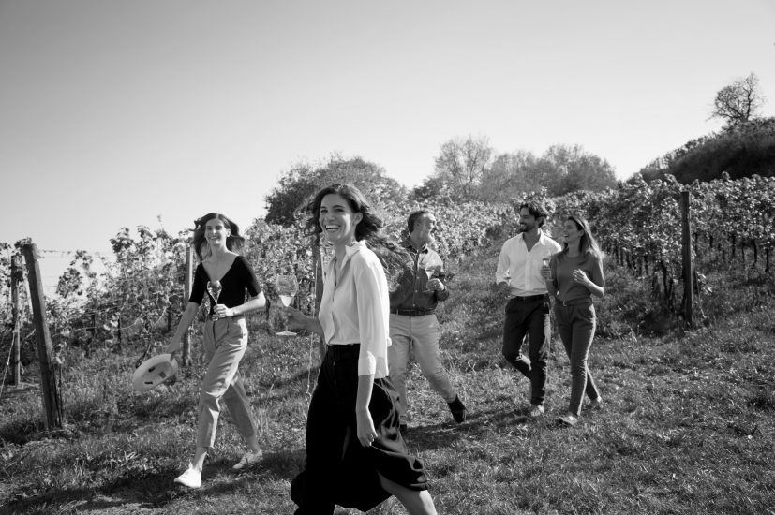
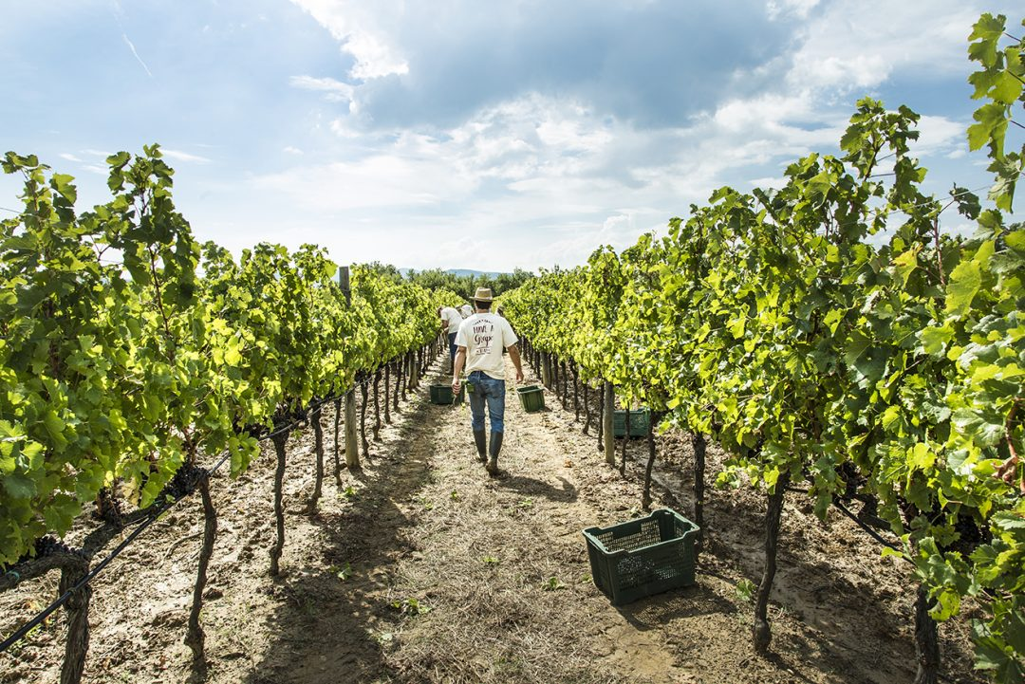
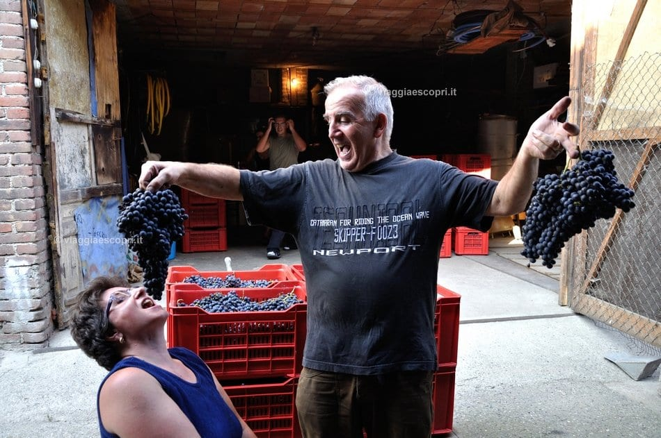
Gualtiero Anelli

Slide 7
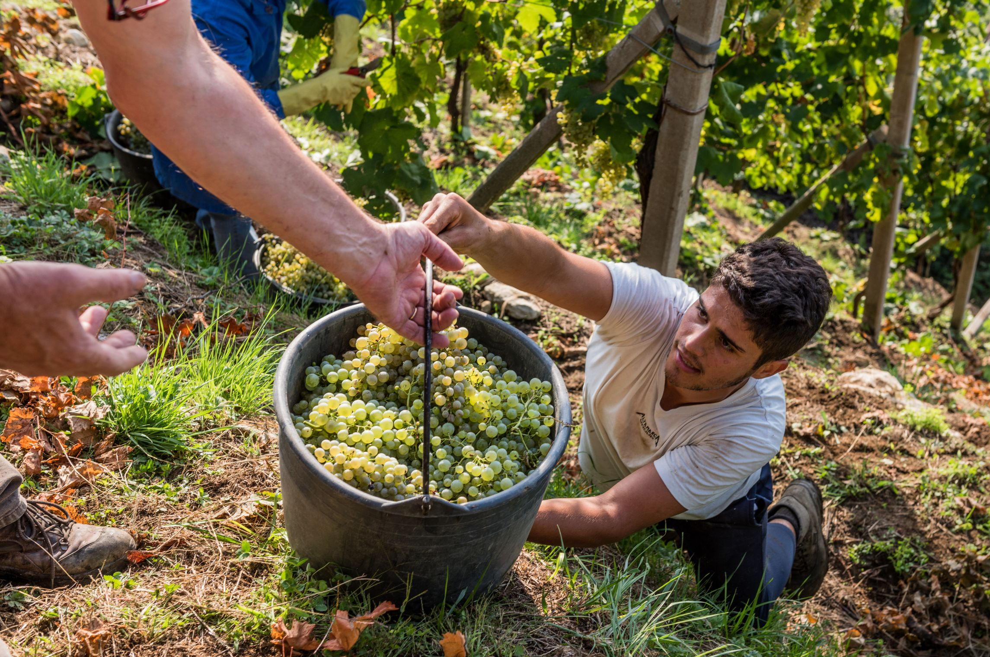
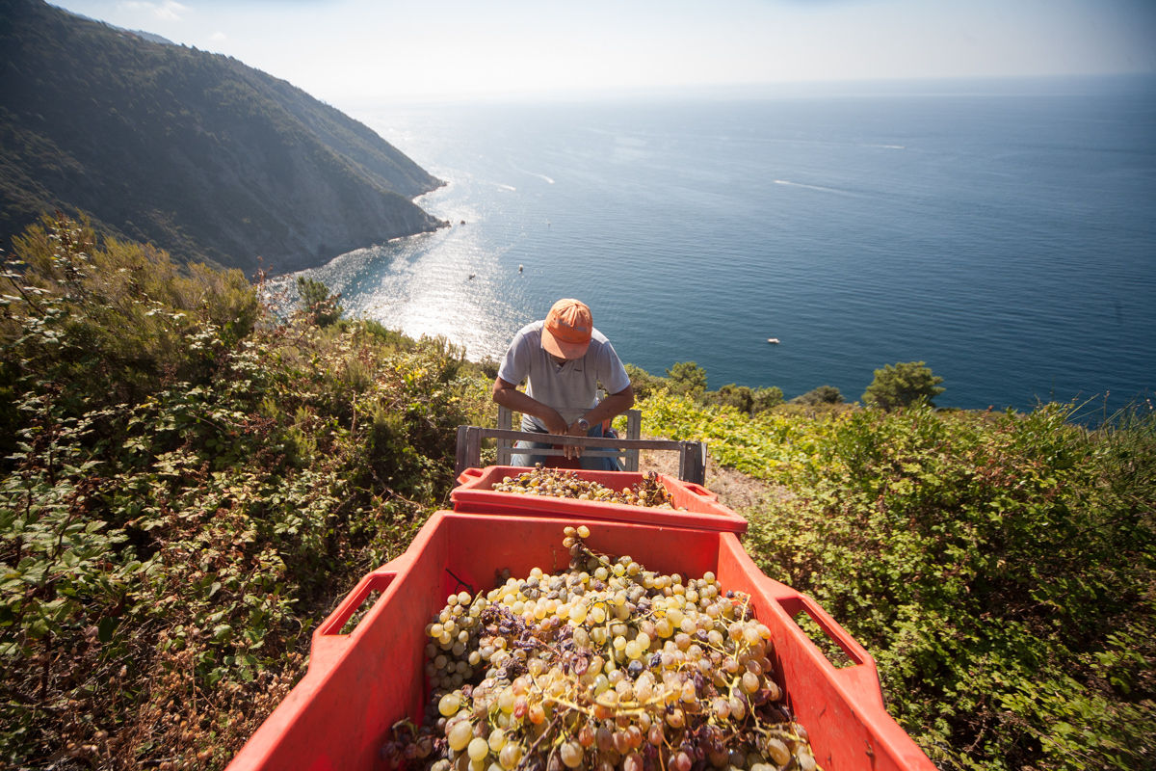
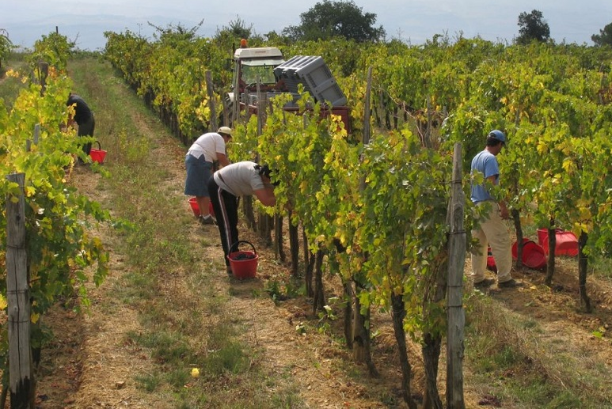
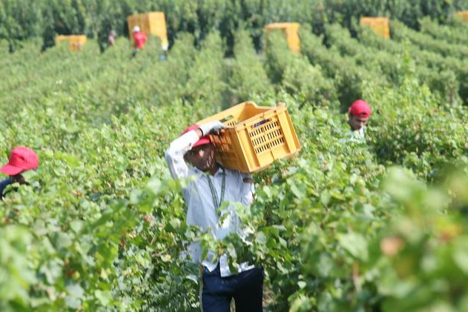
Gualtiero Anelli

Slide 8
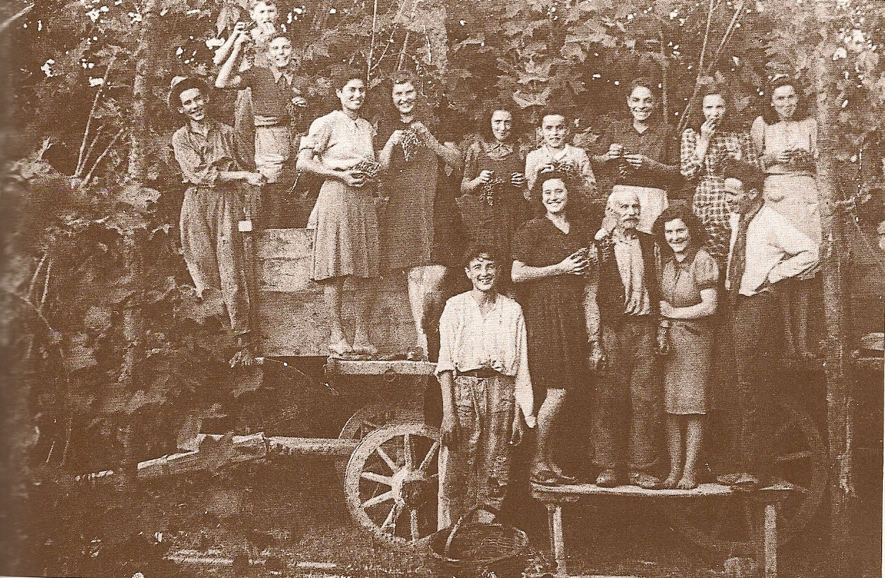
Vendemmia manuale
Gualtiero Anelli
PRO:
Scelta dei grappoli migliori
Piccole cassette di raccolta
Maggiore attenzione all’uva
Minori danni
CONTRO:
Costi elevati
Tempi prolungati
Personale impiegato

Slide 9
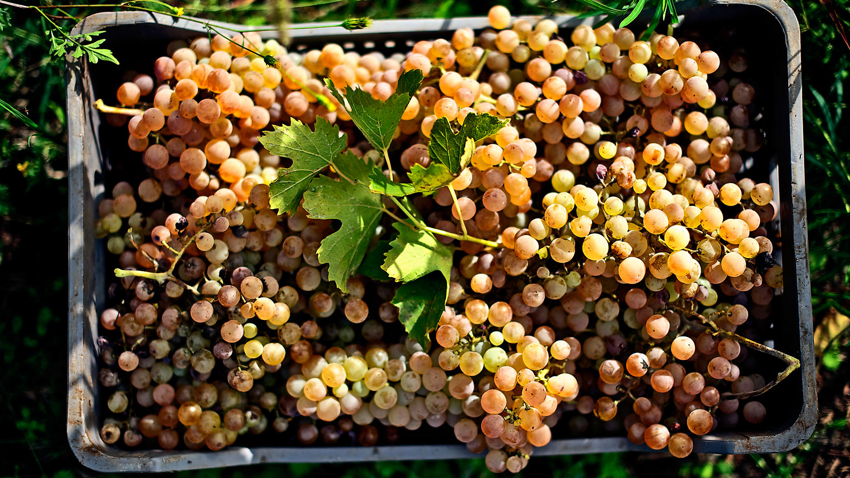
Gualtiero Anelli

Slide 10
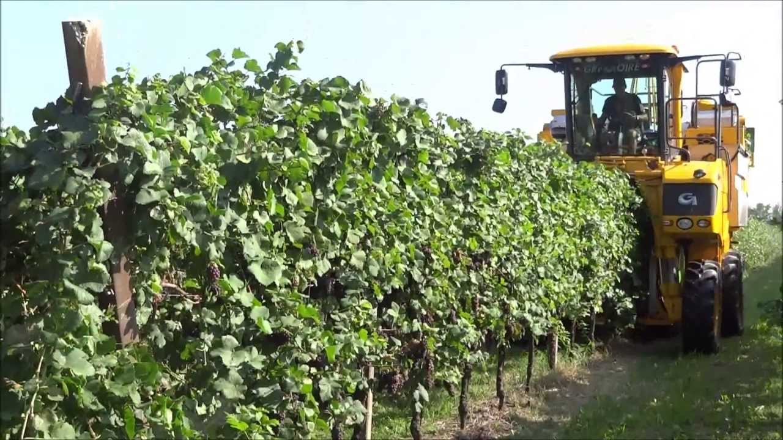
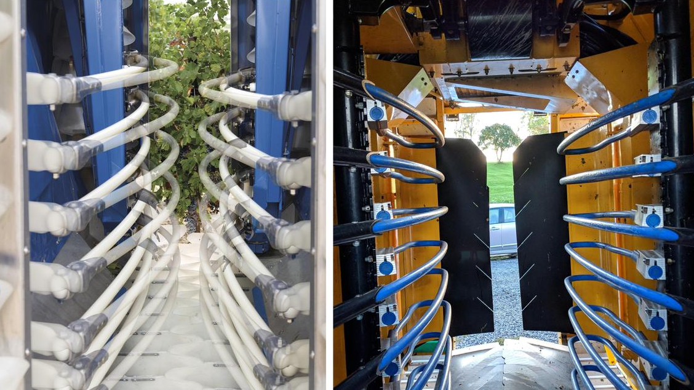
Vendemmia meccanica
Gualtiero Anelli
PRO:
Tempi rapidi
Costi ridotti
Poco personale
Terzisti
CONTRO:
Ammostamento
Fermentazioni Spontanee
No selezione

Slide 11
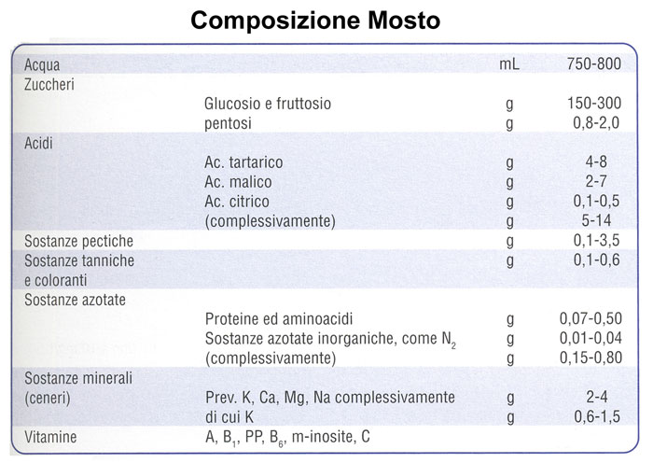
Composizione mosto
Gualtiero Anelli
Grado alcolico potenziale
[zuccheri] x 0,06
Solitamente uva matura contiene circa 200-250 g/L zuccheri

Slide 12
Classificazione mosti
Gualtiero Anelli
Vino
Mosto d’Uva
Mosto parzialmente fermentato
1%<TAV svolto<1/2TAV potenziale
Mosto concentrato
Evaporazione sottovuoto
Refrigerazione
Mosto Concentrato Rettificato (MCR)
Come MC, in più depurazione su resine
Mosto muto
Mosto cotto
Parzialmente caramellato, riscaldamento diretto
Filtrato dolce
Moscato d’Asti
Aumento zuccheri mosto
Trasporto
Marsala

Slide 13
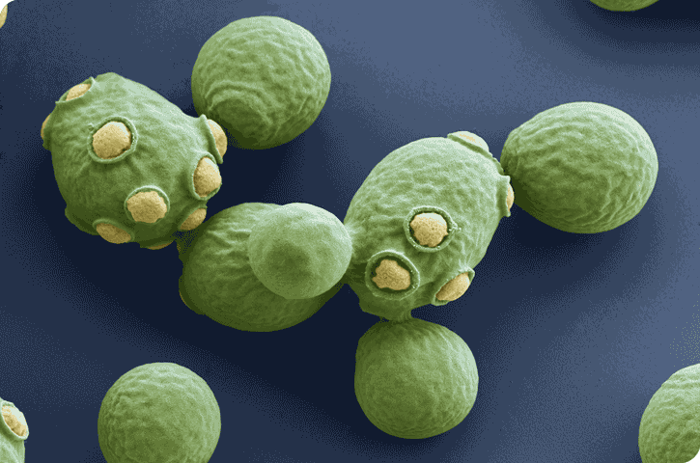
Fermentazione alcolica
Gualtiero Anelli
Processo (insieme di trasformazioni)
Da mosto a vino
Da glucosio a alcol etilico, anidride carbonica, calore, sostanze aromatiche
Saccharomyces cerevisiae
Temperature vitali fino a max 35/40 °C
Tini di fermentazione
Condizioni anaerobiche
Lieviti indigeni e selezionati: pregi, difetti, differenze

Slide 14
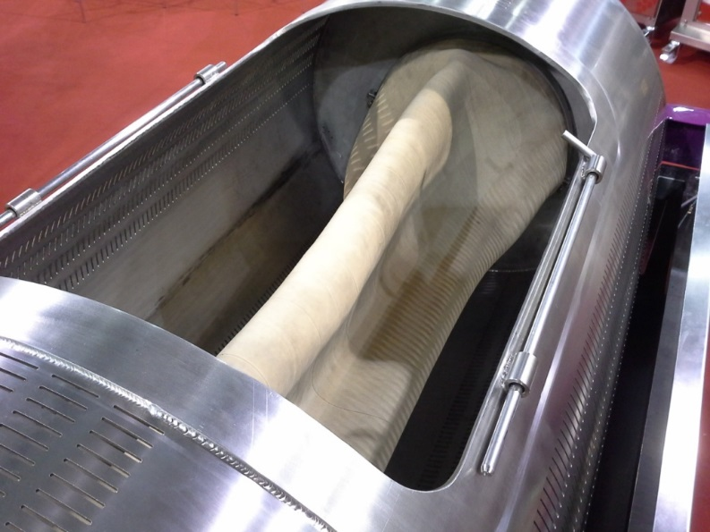
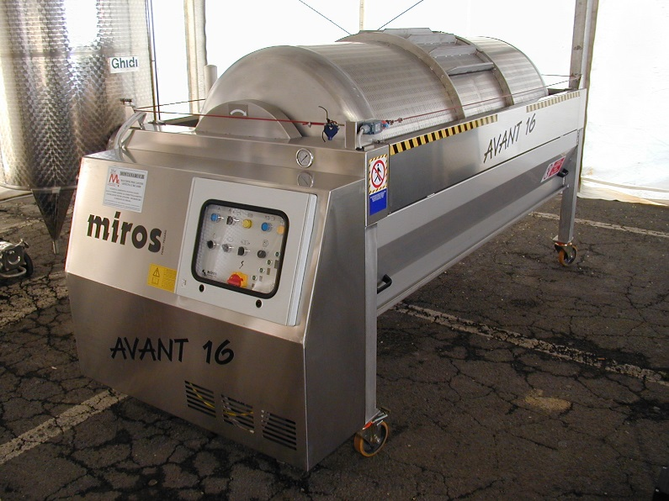
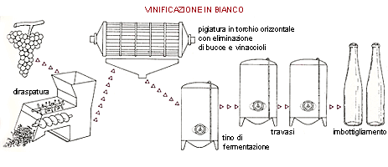
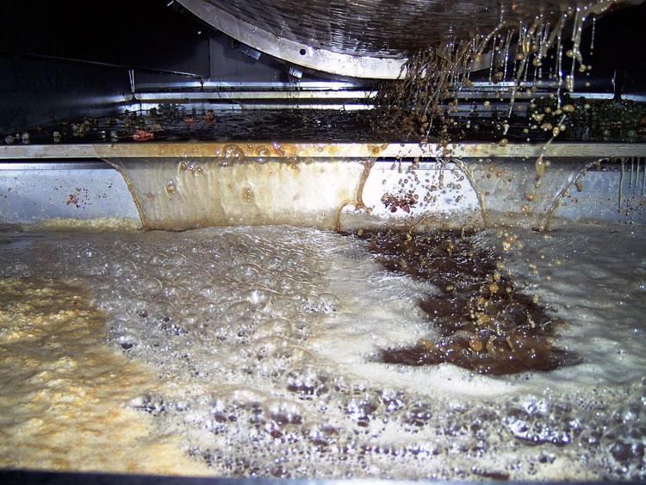
Vinificazione senza macerazione
Gualtiero Anelli
Produzione di mosti bianchi
No estrazione
Tannini
Antociani
Operazioni principali
Pressature
Travasi
Facili ossidazioni

Slide 15
Gualtiero Anelli

Slide 16
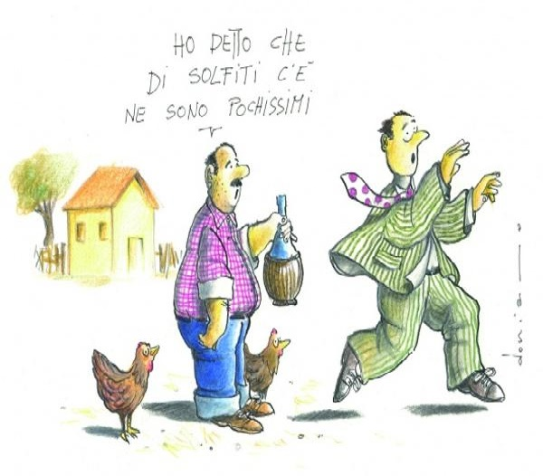
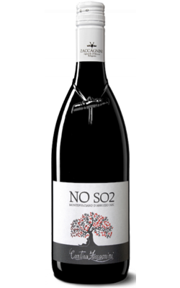
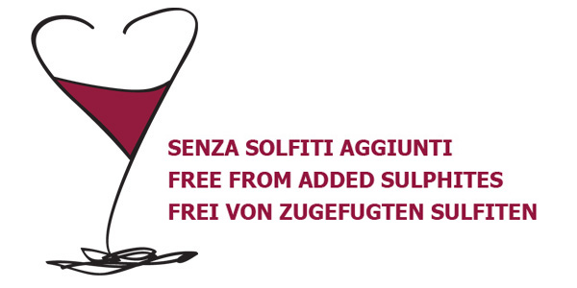
Anidride solforosa
Gualtiero Anelli
Funzioni:
Antisettica
Antiossidante
Antiossidasica
Solubilizzante
Alcuni limiti di legge:
Rossi 150 mg/L
Bianchi 200 mg/L
Dolci 250 mg/L

Slide 17
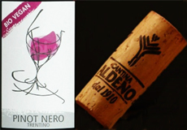
Chiarifica
Gualtiero Anelli
Precipitazione delle sostanze sospese nel vino, può essere favorita dall’impiego di alcune sostanze
Chiarifica rapida:
Impiego di coadiuvanti proteici (caseina, gelatina, albumina) o inerti (bentonite, silice, ferrocianuro di potassio)
Chiarifica spontanea lenta

Slide 18
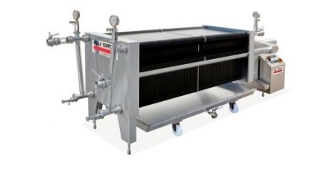
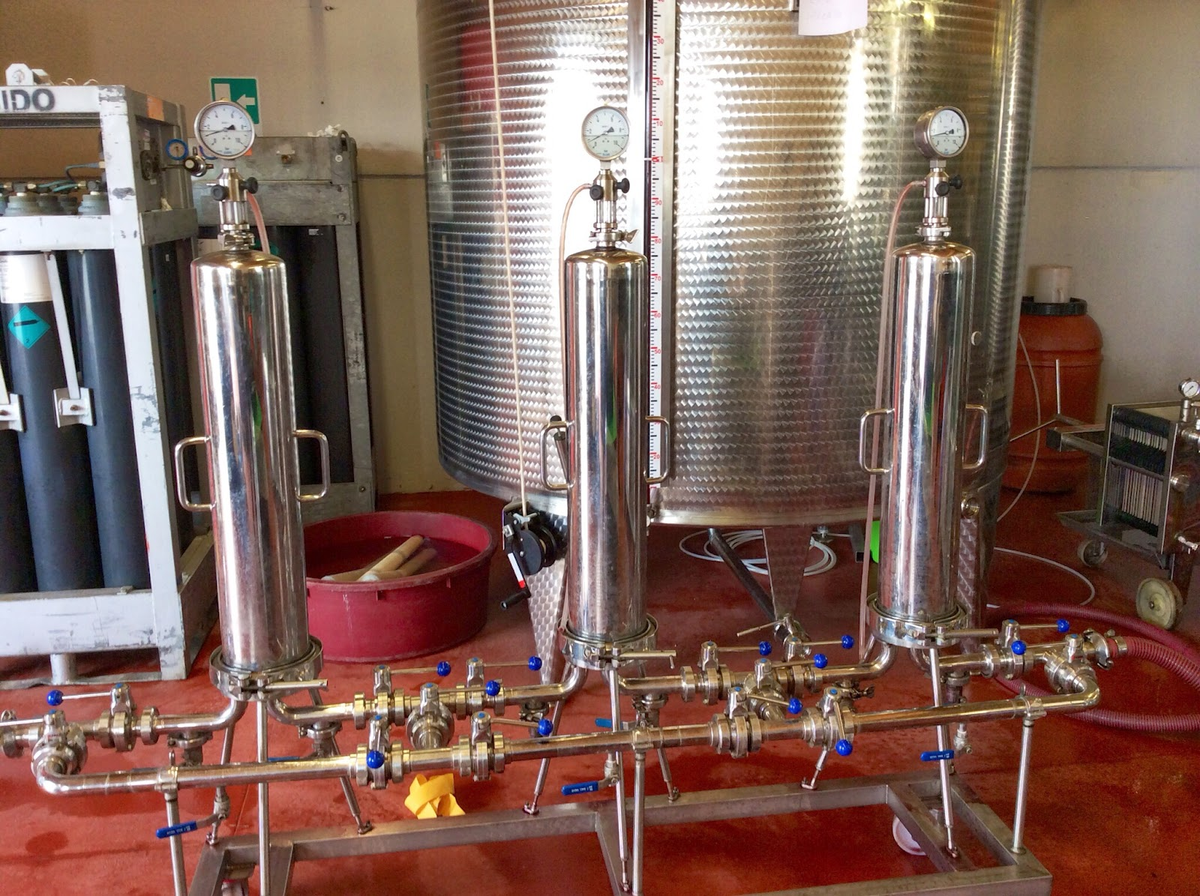
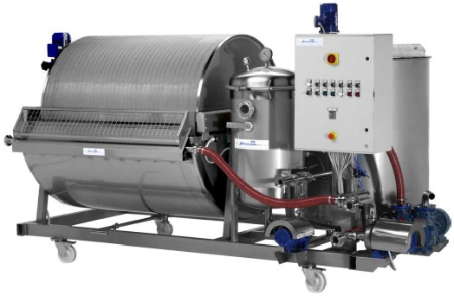
Filtrazione
Gualtiero Anelli
Separazione fisica particelle solide

Slide 19
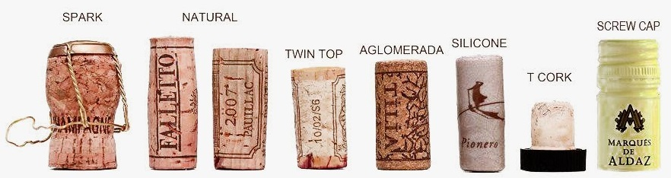
Altre pratiche di cantina
Gualtiero Anelli
Pastorizzazione
Refrigerazione
Affinamento
Imbottigliamento
Tappatura

Slide 20
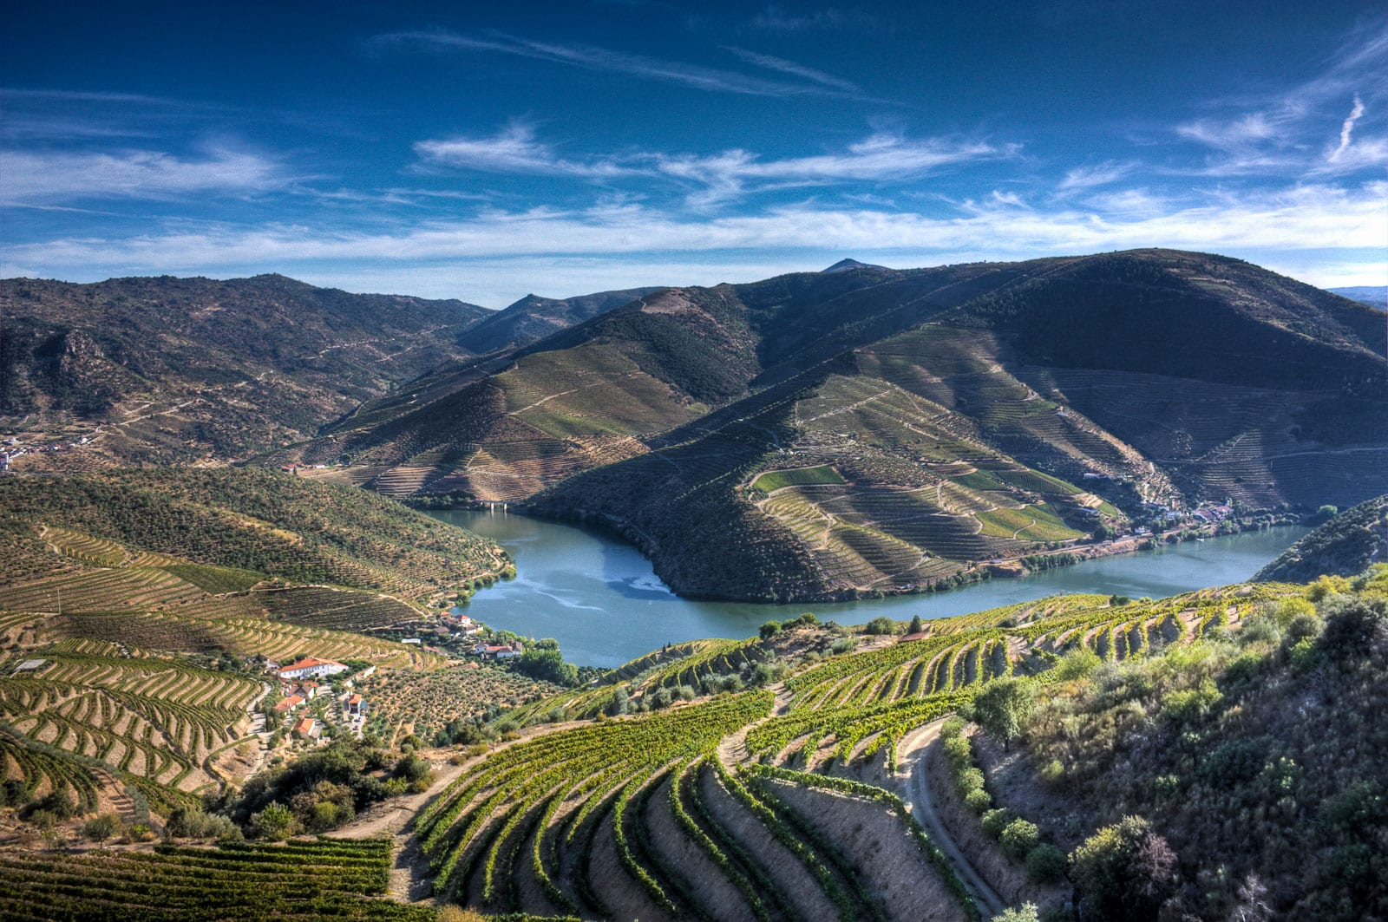
Gualtiero Anelli

